Slide 1
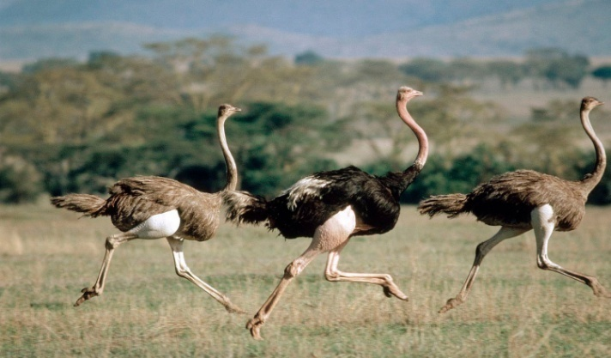
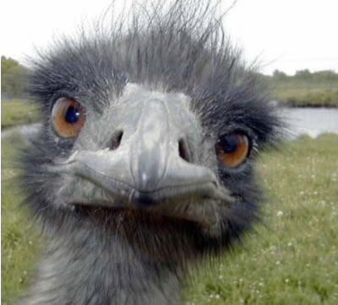
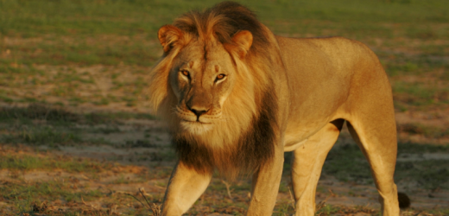
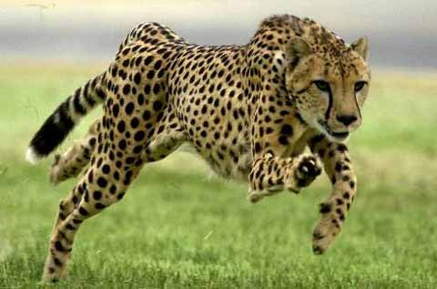
6. D
WELCOME!
ANGLIČTINA, 13. 5. 2020

Slide 2
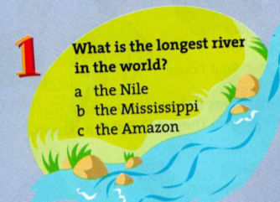
KVÍZ – STR. 60

Slide 3
Která řeka je nejdelší na světě?
  Nil
  Mississippi
  Amazonka
  Poznámka – někteří vědci zastávají názor, že je to Amazonka!

Slide 4
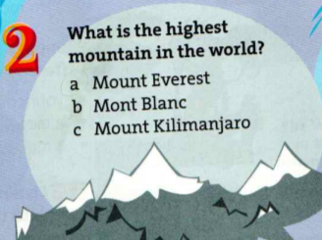

Slide 5
Která hora je nejvyšší na světě?
  Mount Everest
  Mont Blanc
  Mount Kilimanjaro

Slide 6
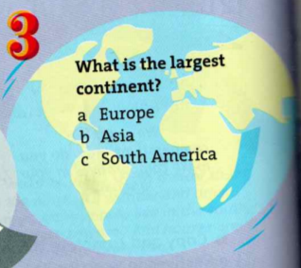

Slide 7
Který kontinent (světadíl) je největší?
  Evropa
  Asie
  Jižní Amerika

Slide 8
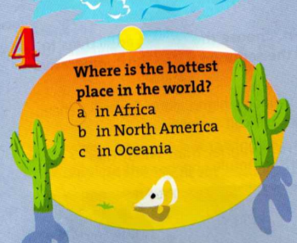

Slide 9

Kde je nejteplejší místo na světě?
  V Africe
  V Severní Americe
  V Oceánii

Slide 10

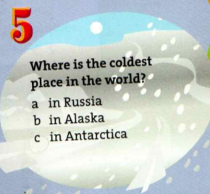


Slide 11
Kde je nejchladnější místo na světě?
  V Rusku
  Na Aljašce
  Na Antarktidě

Slide 12
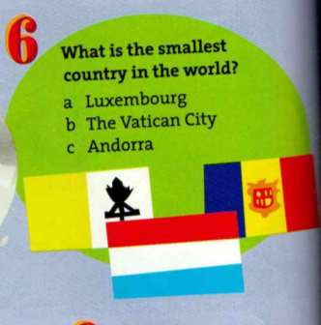

Slide 13
Která země je nejmenší na světě?
  Lucembursko
  Vatikán
  Andorra

Slide 14
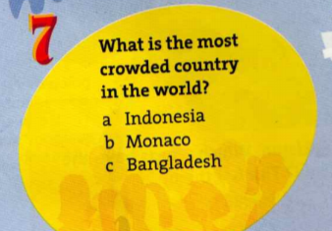

Slide 15
Která země je nejvíce zalidněná?
  Indonésie
  Monako
  Bangladéš

Slide 16
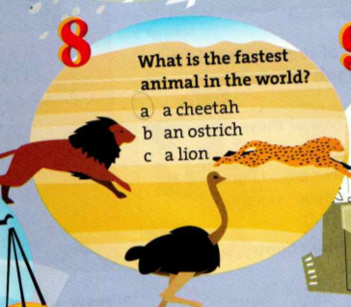

Slide 17
Které zvíře je nejrychlejší na světě?
  Gepard
  Pštros
  Lev

Slide 18
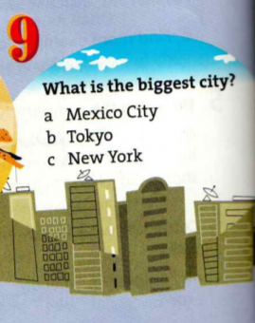

Slide 19
Které město je největší?
  Mexiko
  Tokio
  New York
  Poznámka – Tokio má asi 30 miliónů obyvatel!

Slide 20
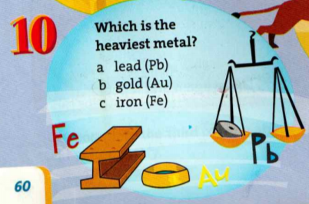

Slide 21
Který kov je (z těchto tří) nejtěžší?
  Olovo
  Zlato
  Železo

Slide 22

NEPRAVIDELNÉ STUPŇOVÁNÍ PŘÍDAVNÝCH JMEN
ADJECTIVE | COMPARATIVE | SUPERLATIVE
GOOD | BETTER | THE BEST
BAD | WORSE | THE WORST
FAR | FURTHER | THE FURTHEST
Přídavné jméno | 2. stupeň | 3. stupeň
DOBRÝ | LEPŠÍ | NEJLEPŠÍ
ŠPATNÝ | HORŠÍ | NEJHORŠÍ
VZDÁLENÝ | VZDÁLENĚJŠÍ | NEJVZDÁLENĚJŠÍ

Slide 23
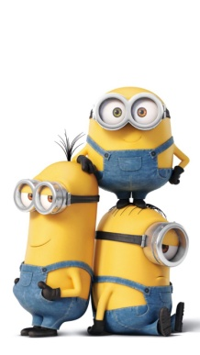
WHAT DO YOU THINK ARE THE BEST AND WORST OF THESE THINGS?
NÁPOVĚDA – CO SI MYSLÍŠ, ŽE JE NEJLEPŠÍ A CO NEJHORŠÍ Z TĚCHTO VĚCÍ?
1. SCHOOL SUBJECTS (školní předměty)
2. SPORTS
3. TV PROGRAMMES
4. FOOTBALL TEAMS (fotbalové kluby)
5. DAYS OF THE WEEK (dny v týdnu)
6. TIMES OF DAY
7. SEASONS (roční období)
8. POP GROUPS
PŘÍKLAD: I THINK THE BEST SUBJECT IS ENGLISH. THE WORST SUBJECT IS HISTORY. (= Myslím si, že nejlepší předmět je angličtina a nejhorší dějepis.)

Slide 24
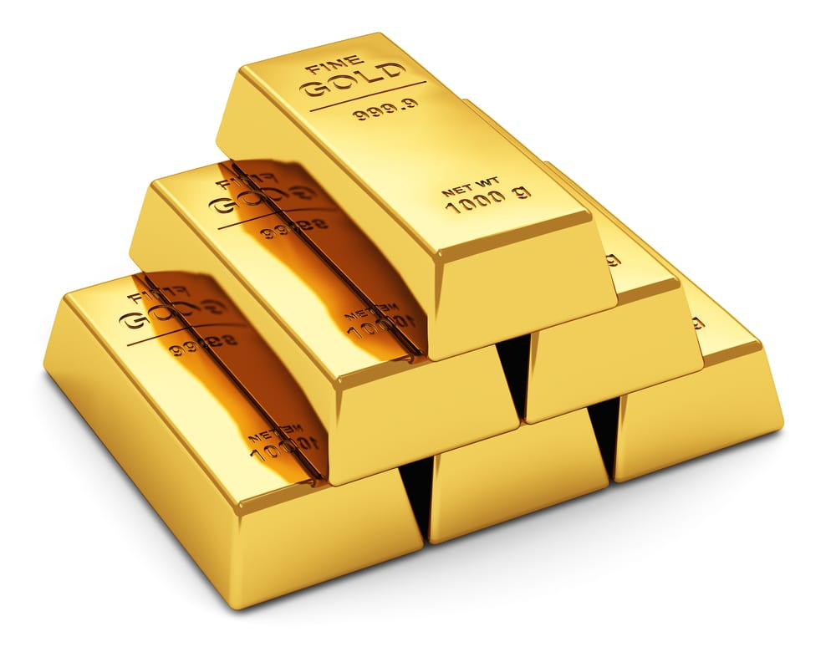
SPOJ:
CHEETAH ROZVRH HODIN, JÍZDNÍ ŘÁD
LED ICE
TIMETABLE GEPARD
GOLD LEAD
OLOVO ZLATO
SEASON FRIENDLY
PŘÁTELSKÝ ROČNÍ OBDOBÍ

Slide 25

TESTÍK:
1) I´m not snoring!
A) Ty chrápeš! B) Já nechrápu! C) Já chrápu!
2) BEWARE OF THE BULL!
A) Dej si pozor na bulíky! B) Dej si pozor na býky!
3) What´s that noise!
A) Co je to za hluk! B) Co se děje? C) Co je v nose?

Slide 26
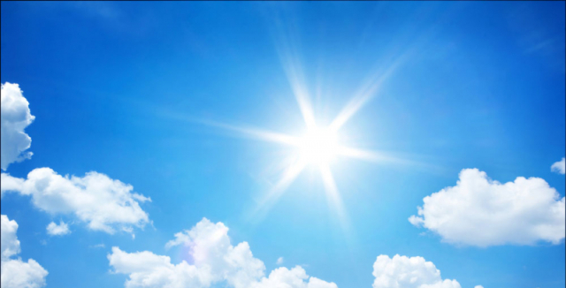
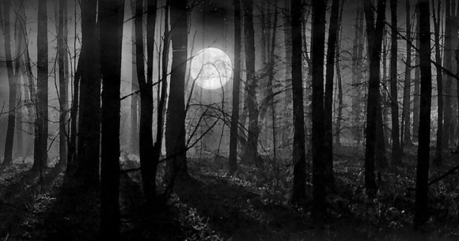
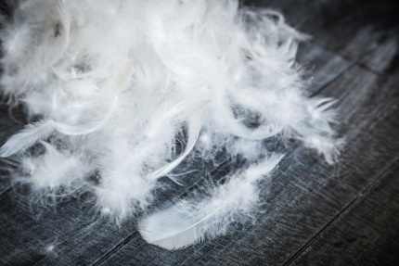
PŘIROVNÁNÍ:
4) as heavy as lead
A) tak lehký jako olovo B) tak těžký jako olovo
5) as blue as the sky
A) tak modrý jako obloha B) tak modrý jako lyže
6) as black as night
A) tak červený jako noc B) tak černý jako noc
7) as light as a feather
A) tak lehký jako peří B) tak světlý jako peří

Slide 27
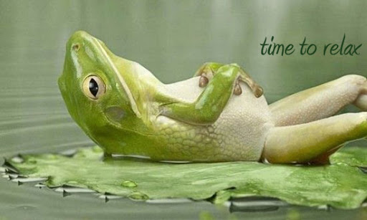
HAVE A NICE DAY!

Slide 28
Učebnice Project, třetí vydání, Tom Hutchinson
Obrázky
https://www.kindpng.com/imgv/hhmmRw_transparent-cheetah-clipart-cheetah-cartoon-png-png-download/
https://www.pngitem.com/middle/iTwRmib_hey-parents-animated-boy-thumbs-up-hd-png/https://cz.pinterest.com/erbagartin/minions/
https://makeameme.org/meme/bye-bye-see-2f926b6f99
https://cz.pinterest.com/pin/83738874305027941/
https://www.vectorstock.com/royalty-free-vector/cartoon-boy-with-a-good-idea-vector-1542072
https://www.vectorstock.com/royalty-free-vector/little-boy-with-big-idea-vector-4410178

